Slide 1
Redmine Issue管理
應用系統開發部
2020-12-26

Slide 2
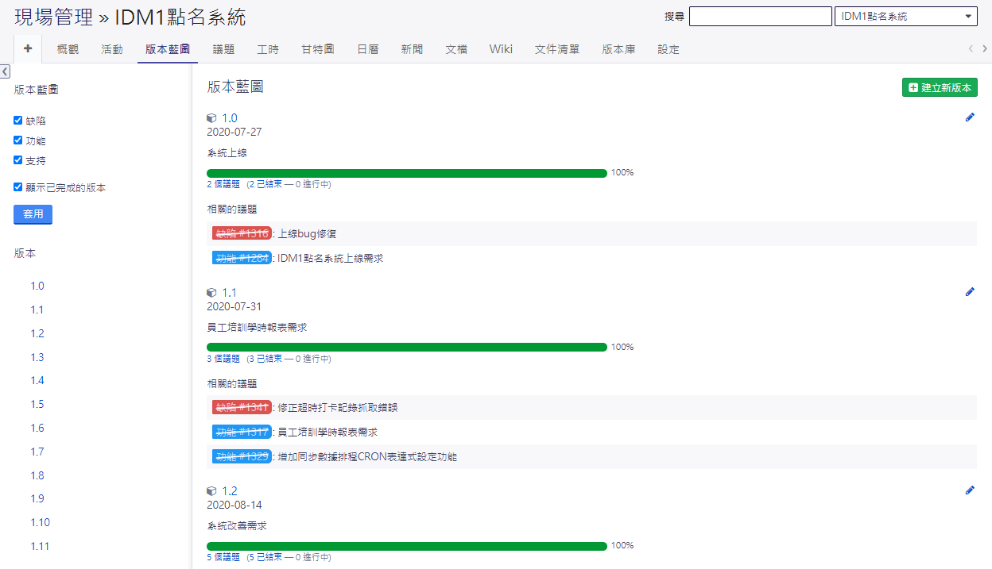
1. 版本管理
-建立代碼版本與Issue對應關係
為每個功能或缺陷建立新Issue並與版本關聯
為每個功能需求變更建立新版本，版本號應與Gitlab中Release版本號保持一致

Slide 3
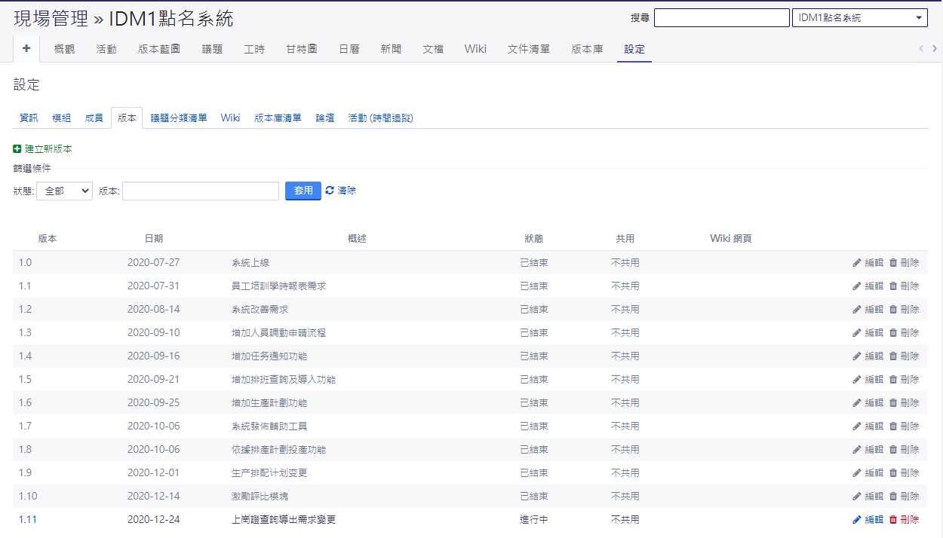
2. 版本維護
-當有新功能需求時要先建立新版本
後續Gitlab發佈代碼應與此版本一致

Slide 4
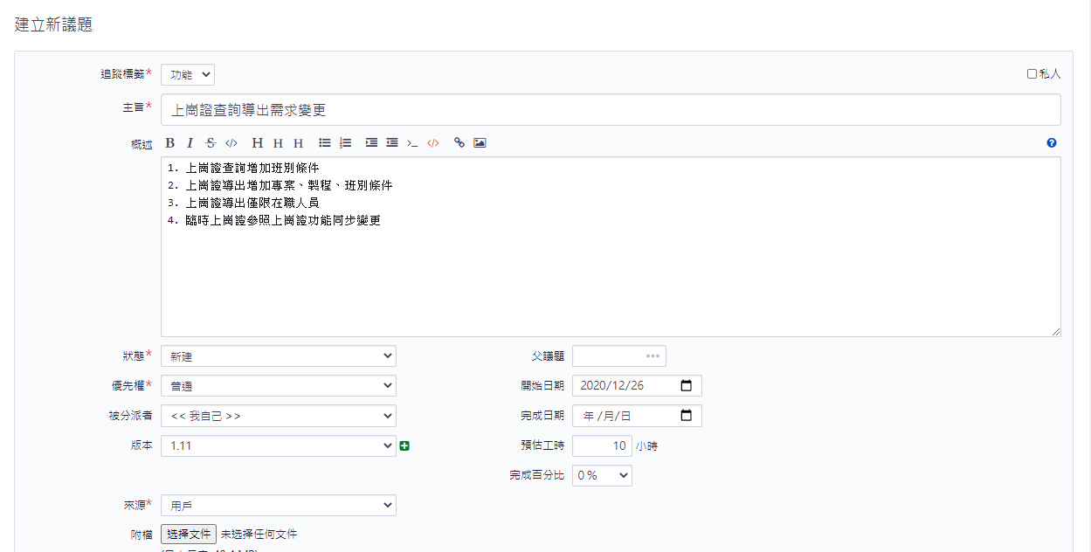
3. 新建Issue
-為每個需求變更或缺陷建立Issue
選擇變更類型
功能：需求變更，對應feature&release分支
缺陷：Bug fix，對應hotfix分支
支持：非代碼變更
Git推送狀態後自動更新
選擇責任人
Git推送close狀態自動更新
選擇當前版本
輸入預估工時
選擇Issue提出者
Git推送狀態後自動更新
上傳用戶需求文檔

Slide 5
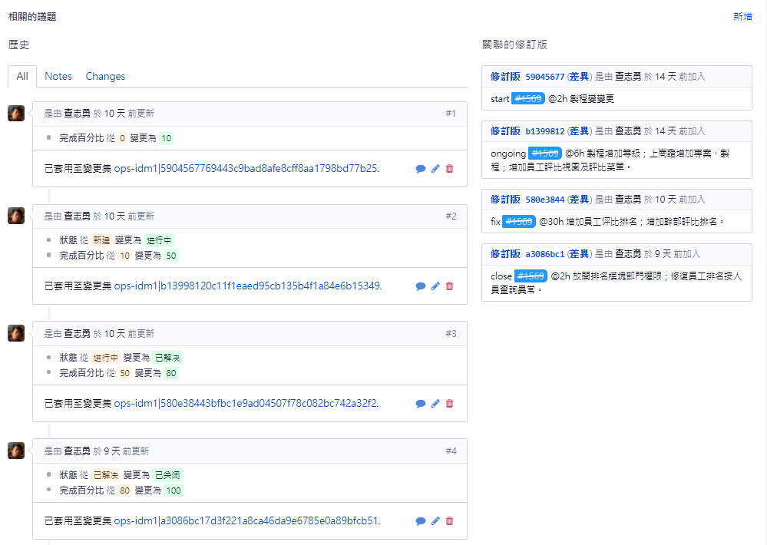
4. Issue狀態更新
-Git推送自動更新Issue狀態及百分比
開發工作完成後可設置為fix(已解決)狀態，用戶測試完成並發佈到正式系統運行正常後，再設置為close(已關閉)狀態

Slide 6
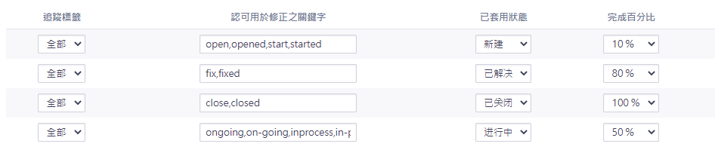
5. Issue自動更新設置
-Git推送更新Isssue狀態、百分比、工時
自動抓取git commit文字約定：狀態關鍵字 + Issue號碼 + 工時
例：ongoing #1569 @6h 製程變更
說明：
  1. 狀態、Issue號碼、工時之間加空格區分
  2. 關鍵字與狀態及完成百分比對應關係如圖
  3. Issue號碼前必須加#符號，工時前必須加@符號
  4. 工時單位：d:天；h:小時；m:分鐘

Slide 7
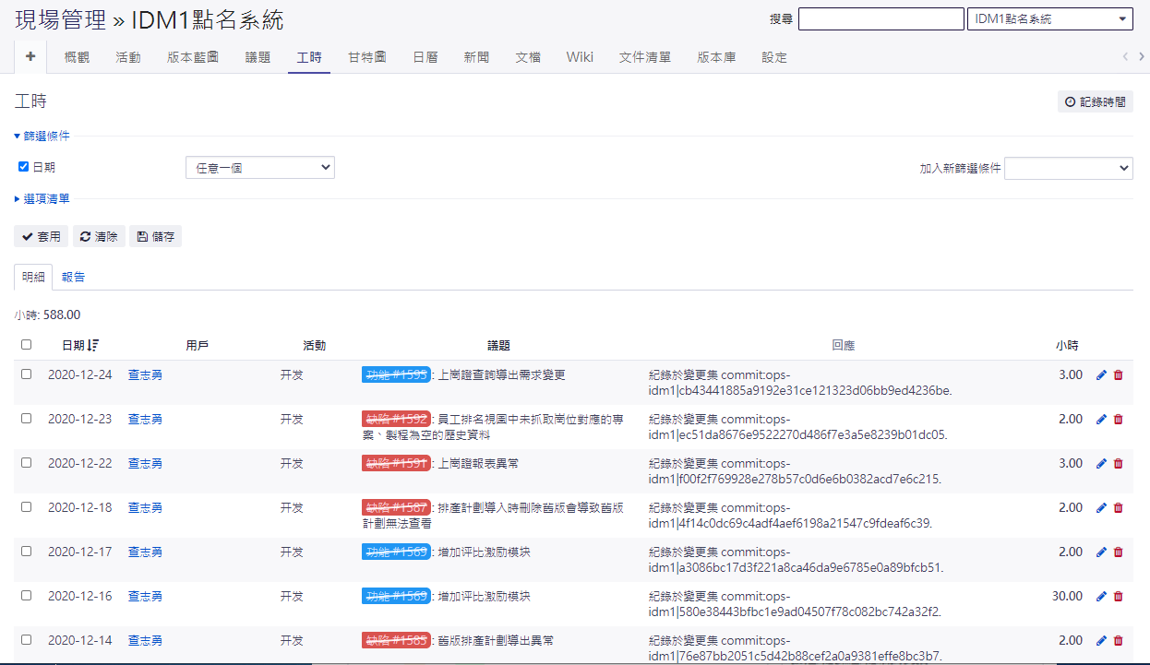
6. 工時管理
-工時記錄查詢、手工建立工時記錄
忘記自動推送工時，可手工維護工時記錄

